Slide 1

Khởi động
Có 5 câu hỏi, mỗi câu trả lời đúng thì mưa sẽ đổ xuống và nước biển dâng lên, hoàn thành xong 5 câu sẽ cứu được cá voi.

Slide 2








B
1. Hiện tượng nào là hiện tượng hóa học trong các hiện tượng thiên nhiên sau đây?
Sáng sớm, khi mặt trời mọc sương mù tan dần.
B. Nạn cháy rừng tạo khói đen dày đặc gây ô nhiễm môi trường
C. Khi mưa dông thường có sấm sét.
D. Hơi nước trong các đám mây ngưng tụ và rơi xuống tạo
ra mưa.
B
CƠN MƯA SỐ 1 …

Slide 3

2. Các hiện tượng nào sau đây là hiện tượng vật lý?
A. Đốt bột lưu huỳnh thành khí
B. Xay nhỏ gạo thành bột
C. Thanh sắt để ngoài không khí bị gỉ
D. Hòa tan vôi sống vào nước được vôi tôi
B
B
CƠN MƯA SỐ 2 …

Slide 4
3. Dấu hiệu nào giúp ta khẳng định có phản ứng hóa học xảy ra?
Có chất kết tủa (chất rắn không tan)
B. Có chất khí thoát ra (sủi bọt khí)
C. Có sự thay đổi màu sắc
D. Một trong số các dấu hiệu trên
D
D
CƠN MƯA SỐ 3 …

Slide 5

4. Than cháy trong không khí, thực chất là phản ứng hóa học giữa cacbon và oxi. Cần đập nhỏ than trước khi đưa vào lò, sau đó dùng que lửa châm rồi quạt mạnh đến lúc than cháy, bởi vì:
Đập nhỏ than để tăng diện tích tiếp xúc giữa than và oxi
B. Quạt là để tăng lượng oxi tiếp xúc với than
C. Phản ứng giữa than và oxi cần nhiệt độ cao để khơi mào
D . Tất cả các giải thích trên đều đúng
D
D
CƠN MƯA SỐ 4 …

Slide 6

5. Trong một phản ứng hóa học, các chất phản ứng và các chất sản phẩm phải chứa cùng:
A. Số nguyên tử trong mỗi chất
B. Số phân tử trong mỗi chất
C. Số nguyên tử của mỗi nguyên tố
D. Số nguyên tố tạo ra chất
C
C
CƠN MƯA CUỐI …

Slide 7






CẢM ƠN CÁC BẠN THẬT NHIỀU.
CÁC BẠN GIỎI QUÁ ĐI

Slide 8
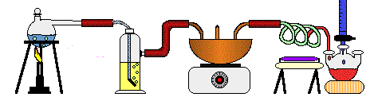
Tiết 14+15+16+17, Bài 5: ĐỊNH LUẬT
BẢO TOÀN KHỐI LƯỢNG VÀ PHƯƠNG TRÌNH HÓA HỌC

Slide 9






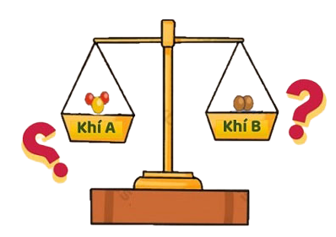
Mục lục
Định luật bảo toàn khối lượng
I
Phương trình hóa học
II

Slide 10

I
Định luật bảo toàn khối lượng

Slide 11

1. THÍ NGHIỆM
Dung dịch:
barium chloride BaCl₂
Dung dịch sodium sulfate: Na₂SO₄
0
A
B
TRƯỚC PHẢN ỨNG

Slide 12


1. THÍ NGHIỆM
Dung dịch sodium sulfate: Na₂SO₄
0
SAU PHẢN ỨNG

Slide 13
Thảo luận nhóm trả lời các câu hỏi sau:
1.Có phản ứng hóa học xảy ra không? Nếu có thì dựa vào dấu hiệu nào?
2. Nêu tên các chất tham gia, các chất sản phẩm của thí nghiệm?
3.Viết phương trình chữ của phản ứng?
4.Nhận xét vị trí của kim cân trước và sau phản ứng?
5. So sánh tổng khối lượng của các chất trước phản ứng với tổng khối lượng các chất sau phản ứng.

Slide 14
Thảo luận
1. Có phản ứng hóa học xảy ra không? Nếu có thì dựa vào dấu hiệu nào?
2. Nêu tên các chất tham gia, các chất sản phẩm của thí nghiệm?
- Có phản ứng hóa học xảy ra.
- Dựa vào hiện tượng: Có kết tủa trắng tạo thành
- Các chất tham gia: Barium chloride và Sodium sulfate
- Các chất sản phẩm: Barium sulfate và Sodium chloride
3. Phương trình chữ của phản ứng:
Barium chloride + Sodium sulfate -> Barium sulfate + Sodium chloride
4. Nhận xét vị trí của kim cân trước và sau phản ứng?
Trước và sau phản ứng số hiển thị ở cân không thay đổi
5. So sánh tổng khối lượng của các chất trước phản ứng với tổng khối lượng các chất sau phản ứng.
Khối lượng các chất tham gia bằng khối lượng các chất sản phẩm

Slide 15
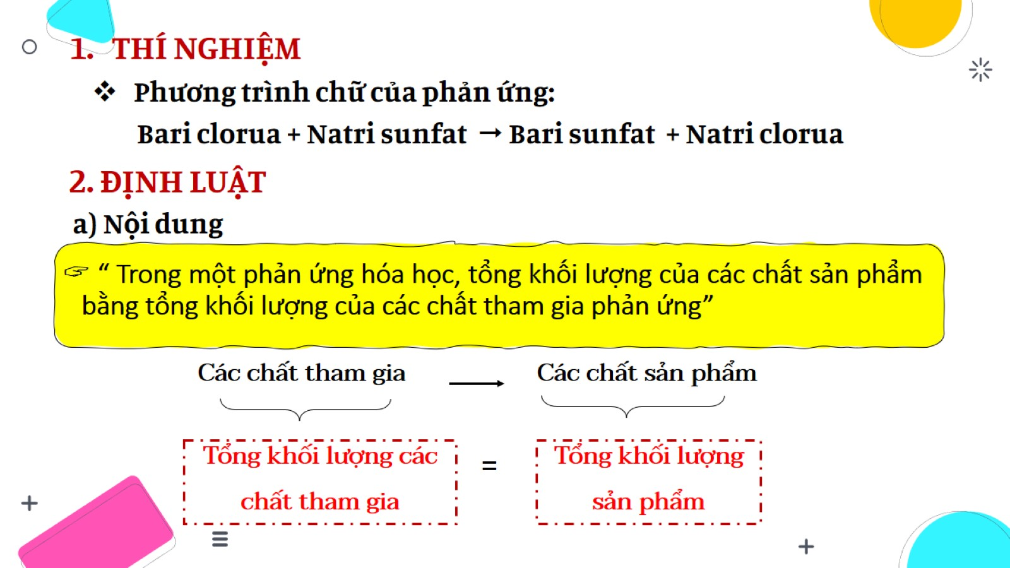
2. ĐỊNH LUẬT

Slide 16
Giải thích định luật:
Na
Cl
Cl
Cl
Na
Na
Na
Na
Na
Cl
Cl
sunfat
Cl
sulfate
Barium
sulfate
Barium
Barium
Barium chloride
Sodium sulfate
Bariumsulfate
Sodiumchloride
Trong quá trình phản ứng
Trước phản ứng
Sau phản ứng

Slide 17
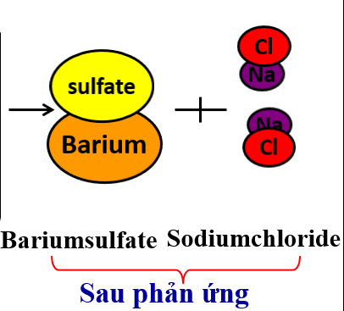
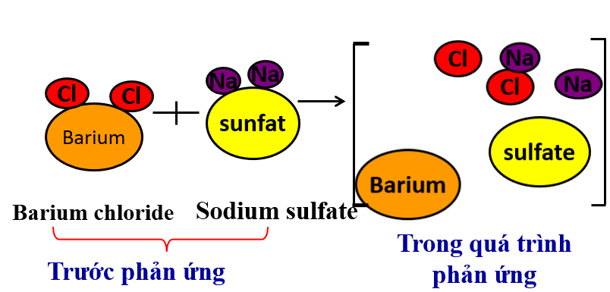
PƯHH: Barium chloride + Sodium sulfate → Barium sulfate + Sodium chloride
Bản chất của PƯHH
Diễn ra sự thay đổi liên kết giữa các nguyên tử
Số nguyên tử của mỗi nguyên tố giữ nguyên
Khối lượng của các nguyên tử không đổi
➔ Tổng khối lượng các chất được bảo toàn

Slide 18


3. ÁP DỤNG ĐỊNH LUẬT BẢO TOÀN KHỐI LƯỢNG.
Giả sử: A và B là hai chất phản ứng; C và D là hai chất sản phẩm.
A + B → C + D
Nếu áp dụng định luật bảo toàn khối lượng vào phản ứng thì ta có biểu thức tính khối lượng như thế nào

Slide 19





A + B → C + D
m_{A} =?
m_{A} + m_{B} = m_{C} + m_{D}
m_{A}= m_{C} + m_{D} - m_{B}
Nếu PƯ có n chất, biết khối lượng của (n-1) chất
=>Tìm được khối lượng của chất còn lại
A + B → C
m_{A} + m_{B} = m_{C}
A → B + C + D
m_{A} = m_{B} + m_{C} + m_{D}

Slide 20

3. ÁP DỤNG ĐỊNH LUẬT BẢO TOÀN KHỐI LƯỢNG.
Bài 1: Trong phản ứng hóa học ở thí nghiệm trên, cho
biết khối lượng của Sodium sulfate (Na₂SO₄) là 14,2 gam, khối lượng của các sản phẩm:
Barium sulfate (BaSO₄) là 23,3 gam,
Sodium chloride (NaCl) là 11,7 gam.
Hãy tính khối lượng của Barium chloride (BaCl₂) đã phản ứng.

Slide 21


Giải:
Phương trình chữ của phản ứng:
Barium chloride + Sodium sulfate → Barium sulfate + Sodium chloride
* Theo định luật bảo toàn khối lượng ta có:
$$m_{{BaCl}_{2}}+m_{{Na}_{2}{SO}_{4}}= m_{{BaSO}_{4}}+m_{NaCl}$$
< = > $m_{{BaCl}_{2}}$ + 14,2 = 23,3 + 11,7
=> $m_{{BaCl}_{2}}$ = (23,3 + 11,7) - 14,2 = 20,8 (g)
Tóm tắt:
mNa₂SO₄ =14,2g
mBaSO₄= 23,3g
mNaCl=11,7g
mBaCl₂= ?

Slide 22

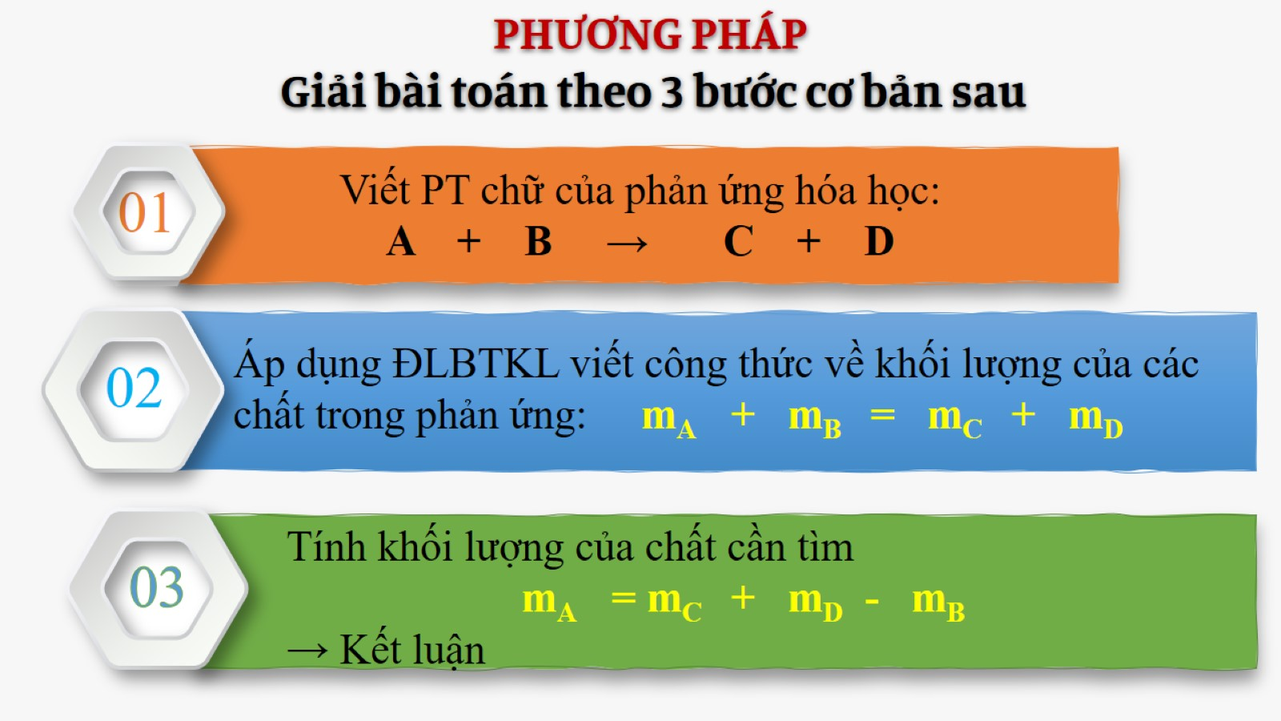
Lưu lý: Trong một phản ứng có n chất, kể cả chất phản ứng và sản phẩm, nếu biết khối lượng của (n-1) chất thì tính được khối lượng của chất còn lại.

Slide 23
Luyện tập
Đốt cháy hoàn toàn 3,1 gam Phosphorus trong không khí (có khí oxygen), ta thu được 7,1 gam hợp chất diphosphorus pentoxide (P₂O₅).
a. Viết phương trình chữ của phản ứng.
b. Tính khối lượng oxygen đã tham gia phản ứng.
Bài 1
Nung calcium carbonate CaCO₃ thu được 112 kg vôi sống (CaO) và 88 kg khí carbon dioxide (CO₂)
a) Viết phương trình chữ của phản ứng.
b) Tính khối lượng của calcium carbonate đã phản ứng.
Bài 2

Slide 24


Vận dụng:
Bài 1: Đốt cháy 1 lượng than tổ ong có chứa 12 g carbon ngoài không khí, sau phản ứng thu được khí carbon dioxide . Biết rằng lượng oxygen cần dùng là 32 g. Tính khối lượng khí carbon dioxide thu được.
Bài làm
*PT chữ:
Carbon + oxygen Carbon dioxide
*Áp dụng định luật bảo toàn khối lượng ta có:
m_{Carbon}+ m_{oxygen} = m_{Carbon dioxide}
12 + 32 = m_{Carbon dioxde}
m_{Carbon dioxide} = 44 g
Tóm tắt
m _{Carbon} = 12 g
m _{oxygen} = 32 g
m_{carbon dioxide} = ?

Slide 25
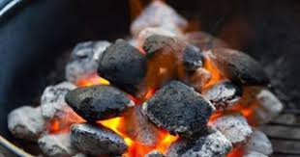
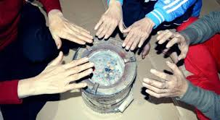
Bài 1: Đốt cháy 1 lượng than tổ ong có chứa 12 g carbon ngoài không khí, sau phản ứng thu được khí carbon dioxide . Biết rằng lượng oxygen cần dùng là 32 g. Tính khối lượng khí carbon dioxide thu được.
➔ 24, 79 lít khí carbon dioxide
Vào mùa đông nhiều gia đình hay đốt than, củi để sưởi ấm, đây là việc làm hết sức nguy hiểm, thậm chí có thể gây tử vong

Slide 26

Sau khi đốt than tổ ong thì thu được xỉ than. Xỉ than nặng hay nhẹ hơn than tổ ong? Theo em, sự thay đổi khối lượng này có mâu thuẫn với định luật bảo toàn khối lượng không?
Trả lời:
Xỉ than nhẹ hơn than tổ ong. Sự thay đổi khối lượng này không có mâu thuẫn với định luật bảo toàn khối lượng.
Do sản phẩm thu được khi đốt cháy than tổ ong ngoài xỉ than còn có carbon monoxide và carbon dioxide.

Slide 27

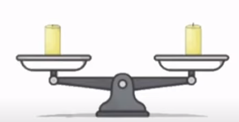
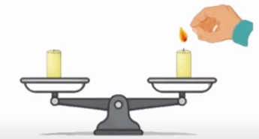
Bài 2:
Sau khi đốt 1 cây nến thì cân không còn giữ ở trạng thái thăng bằng. Theo em, sự thay đổi khối lượng này có mâu thuẫn với định luật bảo toàn khối lượng không?
Trả lời:
Sự thay đổi khối lượng này không có mâu thuẫn với định luật bảo toàn khối lượng.
Do nến cháy sinh ra khí carbon dioxide và hơi nước.

Slide 28

Bài 3
Vôi sống (calcium oxide) phản ứng với một số chất có mặt trong không khí như sau:
Calcium oxide + Carbon dioxide → Calcium carbonate
Calcium oxide + Nước → Calcium hydroxide
Khi làm thí nghiệm, một học sinh quên đậy nắp lọ đựng vôi sống (thành phần chính là CaO), sau một thời gian thì khối lượng của lọ đựng vôi sẽ thay đổi như thế nào?
Trả lời:
Khối lượng của lọ sẽ tăng lên vì : Sau một thời gian mở nắp lọ, vôi sống sẽ phản ứng với một số chất có mặt trong không khí như carbon dioxide, hơi nước … tạo thành các chất mới có khối lượng lớn hơn khối lượng vôi sống ban đầu.

Slide 29
II
Phương trình hóa học

Slide 30
Phải làm thế nào để số nguyên tử Oxygen ở 2 vế bằng nhau?
Hydrogen + Oxygen Nước
Sơ đồ phản ứng:
H₂ + O₂ H₂O
O
Thêm hệ số 2 trước phân tử H₂O
H
H
H₂ + O₂ H₂O
2
O
O
H
H
H
H
H
H
O
O

Slide 31
Phải làm thế nào để số nguyên tử H ở 2 vế bằng nhau?
Hydrogen + Oxygen Nước
H
H
Sơ đồ phản ứng:
H₂ + O₂ H₂O
Thêm hệ số 2 trước phân tử H₂O
H₂ + O₂ H₂O
2
Thêm hệ số 2 trước phân tử H₂
2
H₂ + O₂ H₂O
2
H
H
O
O
H
H
2
2
O
O
H₂ + O₂ H₂O
H
H
H
H

Slide 32

PHƯƠNG TRÌNH HÓA HỌC
* Phương trình hóa học biểu diễn ngắn gọn phản ứng hóa học, gồm công thức hóa học của các chất phản ứng và sản phẩm với các hệ số thích hợp (sao cho số nguyên tử mỗi nguyên tố ở 2 vế bằng nhau).
Ví dụ:
- PT chữ của PƯHH: Khí Hydrogen + Khí Oxygen → Nước
- Sơ đồ phản ứng: H₂ + O₂ H₂O
- PTHH: 2H₂ + O₂ 2H₂O

Slide 33

Nêu các bước lập PTHH?
Lập PTHH của PƯ: C tác dụng với khí O₂ tạo CO₂.
1) Các bước lập PTHH:
- Viết sơ đồ phản ứng
- Cân bằng số nguyên tử nguyên tố ở 2 vế
- Viết thành PTHH.
2) PT chữ: Carbon + Oxygen Carbon dioxide
- Sơ đồ phản ứng: C + O₂ CO₂
PTHH: C + O₂ CO₂

Slide 34

Na₂CO₃ + Ca(OH)₂ → 2NaOH + CaCO₃
**Các bước lập PTHH:
+ Viết sơ đồ phản ứng: gồm CTHH của các chất phản ứng và sản phẩm.
+ Cân bằng số nguyên tử nguyên tố ở 2 vế: Tìm hệ số thích hợp đặt trước các CTHH.
+ Viết thành PTHH.
**Chú ý
+ Không được thay đổi chỉ số ở chân nguyên tố trong những CTHH đã viết.
+ Hệ số đặt trước CTHH và viết cao bằng CTHH.
+ Nếu hệ số là 1 thì không ghi.
+ Nếu trong CTHH có nhóm nguyên tử thì coi cả nhóm như một đơn vị để cân bằng. Nếu chỉ có 1 vế có nhóm nguyên tử thì tách riêng từng nguyên tố trong nhóm ra cân bằng.

Slide 35
CÂN BẰNG THEO PHƯƠNG PHÁP CHẴN LẺ
Khi ở chất tham gia và sản phẩm có cùng nguyên tố nhưng ở một vế số nguyên tử là chẵn, vế còn lại số nguyên tử là lẻ thì ta phải làm chẵn số lẻ bằng cách nhân thêm 2 hoặc một số chẵn nào đó.
VD: P + O₂ P₂O₅
Oxi ở vế trái thì chẵn, vế phải thì lẻ, nên ta cũng nhân 2 cho số nguyên tử oxi ở vế phải.
P + O₂ 2P₂O₅
Cân bằng cho số nguyên tử O ở vế trái
P + 5O₂ 2P₂O₅
Cân bằng cho số nguyên tử P
4P + 5O₂ 2P₂O₅
4P + 5O₂ 2P₂O₅

Slide 36
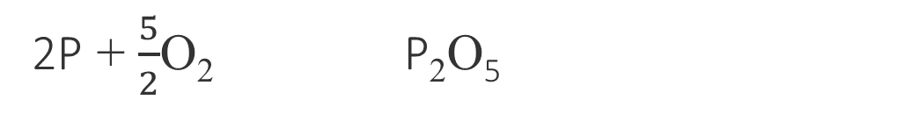
CÂN BẰNG THEO PHƯƠNG PHÁP HỆ SỐ PHÂN SỐ
Bước 1: Thay các hệ số vào phương trình hoá học sao cho thoả mãn điều kiện số nguyên tử của mỗi nguyên tố ở 2 vế phương trình bằng nhau, không phân biệt phân số hay số nguyên.
Bước 2: Khử mẫu số bằng cách nhân mẫu số chung ở tất cả các hệ số.
VD: P + O₂ P₂O₅
Bước 1: Đặt hệ số để cân bằng
2P + $\frac{5}{2}$O₂ P₂O₅
Bước 2: Khử các phân số bằng cách nhân hệ số với mẫu số chung nhỏ nhất
4P + 5O₂ 2P₂O₅
4P + 5O₂ 2P₂O₅

Slide 37
BÀI TẬP
BT 1: Lập phương trình hóa học của phản ứng hóa học:
Iron (Sắt) tác dụng với khí Oxygen tạo ra Iron (II,III) oxide (Fe₃O₄)?
BT2: Lập PTHH của các phản ứng sau:
Al + Cl₂ --->AlCl₃
Cu + AgNO₃ ---->Cu(NO₃)₂ + Ag
Na + O₂ ----->Na₂O
BaCl₂ + Na₂SO₄ ----> NaCl + BaSO₄

Slide 38
LUYỆN TẬP
BT: Lập PTHH của các phản ứng sau:
1. HCl + CaCO₃ - - -> CaCl₂ + H₂O + CO₂ 2. Fe₃O₄ + HCl ---> FeCl₃ + FeCl₂ + H₂O
3. Cr + O₂ ---> Cr₂O₃;
4. Fe + Cl₂---> FeCl₃.
5. KClO₃ ---> KCl + O₂;
6. NaNO₃ ---> NaNO₂ + O₂.
7. Al + CuO ---> Al₂O₃ + Cu
8. Al + Fe₃O₄ ---> Al₂O₃ + Fe
9. CO + Fe₂O₃ - - -> Fe + CO₂
10. H₂ + Fe₂O₃ - - -> Fe + H₂O

Slide 39

Nhìn vào phương trình hoá học:
H₂+ O₂ H₂O
Cho ta biết điều gì?

Slide 40

2. Ý nghĩa của phương trình hoá học:
- Biết tỷ lệ chất tham gia và chất tạo thành sau phản ứng.
- PTHH cho biết tỉ lệ số nguyên tử, số phân tử giữa các chất cũng như từng cặp chất trong phản ứng.
- PTHH cho biết tỉ lệ số mol của các nguyên tử, phân tử giữa các chất cũng như từng cặp chất trong phản ứng.
VD: 2H₂ + O₂ 2H₂O Cứ 2 phân tử H₂ phản ứng với 1 phân tử O₂ tạo ra 2 phân tử H₂O Số phân tử H₂ : Số phân tử O₂ : Số phân tử H₂O = 2 : 1: 2 Đây cũng chính là tỉ lệ số mol: 2H₂ + O₂ 2H₂O 2mol 1mol 2mol Số mol H₂ : Số mol O₂ : Số mol H₂O = 2 : 1: 2 => Tỉ lệ về khối lượng: Khối lượng H₂ : Khối lượng O₂ : Khối lượng H₂O = (2. 2) : (1. 32) : (2. 18) = 4 : 32: 36 = 1 : 8 : 9

Slide 41

LUYỆN TẬP
Bài tập 1: Cho các sơ đồ phản ứng sau:
K + O₂ ---> K₂O
Mg + O₂ ---> MgO
Fe + HCl ---> FeCl₂ + H₂
CH₄ + O₂ ---> CO₂ + H₂O
Na₂CO₃ + Ca(OH)₂ ---> CaCO₃ + NaOH
FeCl₃ + AgNO₃ ---> Fe(NO₃)₃ + AgCl
Fe + HNO₃ ---> Fe(NO₃)₃ + NO + H₂O
Hãy lập phương trình hóa học và cho biết tỉ lệ số
nguyên tử, số phân tử của các chất trong mỗi phản ứng.

Slide 42
Bài tập 2: Tính khối lượng FeS tạo thành trong phản ứng của Fe và S, biết khối lượng của Fe và S đã tham gia phản ứng lần lượt là 7 gam và 4 gam.
Bài tập 3:
Đốt cháy hết 9 gam kim loại magnesium (Mg) trong không khí thu được 15 gam hợp chất magnesium oxide (MgO). Biết rằng, magnesium cháy là xảy ra phản ứng với khí oxygen (O₂) trong không khí .
(a) Viết phương trình chữ của phản ứng.
(b) Viết công thức về khối lượng của phản ứng xảy ra.
(c) Tính khối lượng của khí oxygen đã phản ứng.

Slide 43

CÂU HỎI TRẮC NGHIỆM
Câu 1: Cho khí oxygen tác dụng với khí hydrogen, sau phản ứng thu được nước (H₂O). Theo định luật bảo toàn khối lượng ta có
A. B.
C. D.

Slide 44
CÂU HỎI TRẮC NGHIỆM
Câu 2. Đốt cháy một mẩu nhôm (aluminium) trong khí oxygen thì nhôm (aluminium) tác dụng với khí oxygen tạo thành aluminium oxide (Al₂O₃). Phương trình hóa học biểu diễn phản ứng của nhôm (aluminium) với khí oxygen là
A. 2Al + 3O₂ Al₂O₃ B. 4Al + 3O₂ 2Al₂O₃
C. 4Al + 6O 2Al₂O₃ D. 2Al₂ + 3O₂ 2Al₂O₃

Slide 45
CÂU HỎI TRẮC NGHIỆM
Câu 3. Rượu ethylic (C₂H₅OH) cháy trong khí oxygen tạo ra khí carbon dioxide và nước. Phương trình hoá học biểu diễn phản ứng trên là
A.
B.
C.
D.

Slide 46
CÂU HỎI TRẮC NGHIỆM
Câu 4. Trong một phản ứng hoá học, các chất phản ứng và chất tạo thành phải chứa cùng
A. số nguyên tử của mỗi nguyên tố. B. Số nguyên tử trong mỗi chất.
C. số phân tử trong mỗi chất. D. số nguyên tố tạo ra chất.
Câu 5. Cứ 4 mol sắt (iron) sẽ phản ứng được 3 mol khí oxygen.
Phương trình nào sau đây là đúng?
A. Fe₂ + O₃ Fe₂O₃. B. 2Fe₂ + 3O₂ 2Fe₂O₃.
C. 4Fe + 3O₂ 2Fe₂O₃. D. Fe₂ + 3O Fe₂O₃.

Slide 47

CÂU HỎI TRẮC NGHIỆM
Câu 6. Cho phương trình hoá học:
Công thức hóa học và hệ số của X là
A. O₄. B. O₂. C. 2O₂. D. 3O₂.

